Slide 1
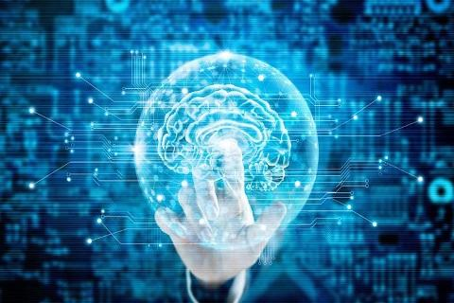
机器学习 常用理念与概念
中山大学物理与天文学院
李霄栋
2019年秋季学期
https://github.com/xiaodongli1986/teaching_AI

Slide 2
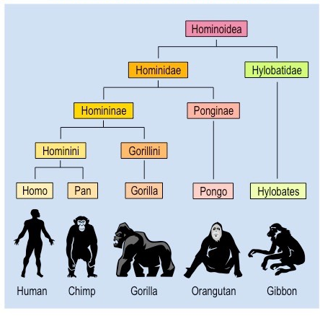

机器学习四大类问题
分类（Classification）
在这类问题中，计算机程序需要指定某些输入
属于k类中的哪一类。通常算法会返回一个函数
f: R^{n} → {1,2,....k}。
回归（Regression）
计算机程序对给定输入预测数值，需要返回 f: R^{n} → R。
除返回结果形式不一样，思路、算法与分类大同小异。
分类与回归都属于有监督学习。
有监督学习就是训练样本都有
人类监督者贴的标签

Slide 3

机器学习四大类问题
聚类（Clustering）
将对象的集合分成由类似的对象组成的多个类的
过程被称为聚类。“物以类聚，人以群分”。与分类
不同，聚类所划分的类是未知的。
降维（Dimension Reduction）
降维指采用某种映射方法，将原高维空间中的数据点
映射到低维度的空间中。
聚类与降维都属于无监督学习。
无监督学习就是训练样本都没有
人类监督者贴的标签。这类问题
更加困难

Slide 4
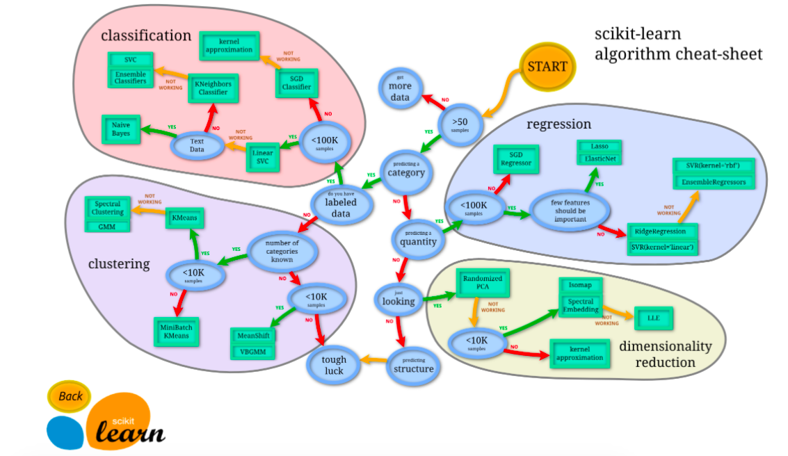
sklearn 总览

Slide 5

学习测试全过程
测试样本
评估、调整模型
(validation)
选择、设计
模型
测试表现
(test)
训练模型
(training)
实践起来就是个
折腾的过程

Slide 6

sklearn 三句话
model = ***.***()
model.fit(X,y)
y_predict = model.predict(X)
这素质三连，
给跪了

Slide 7
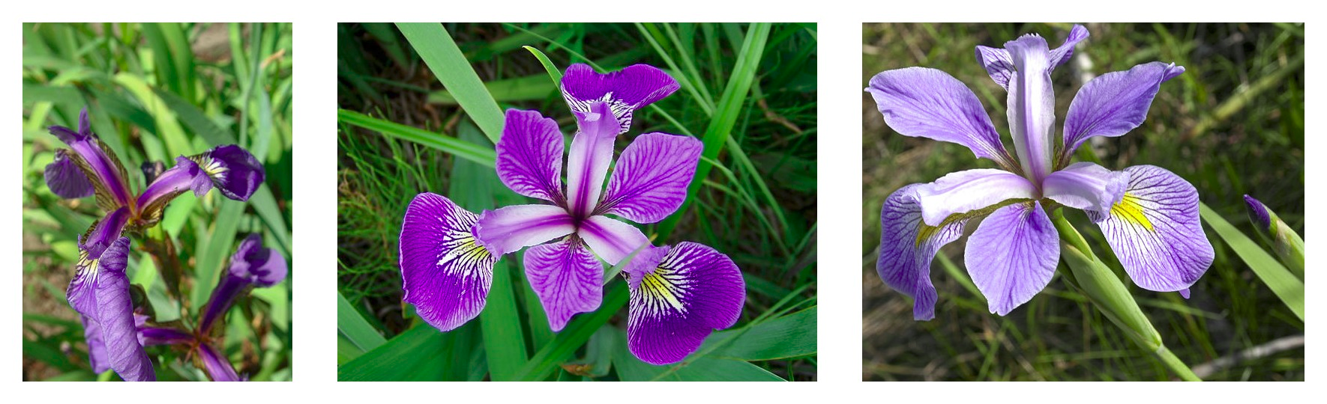
举例：鸢尾花（Iris）数据集
数据集包含150行，有三种不同的Iris品种（setosa, versicolor, virginica）。
每一行数据包含了萼片（sepal）、花瓣（petal）的长宽度信息，标注了品种。

Slide 8
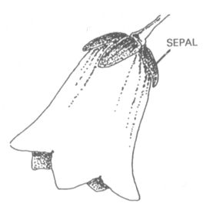
什么是萼片...
萼片是植物组织，指花的最外一环，能保护花蕾的内部。
一环完整的萼片组成了花萼(calyx)。常为绿色。

Slide 9
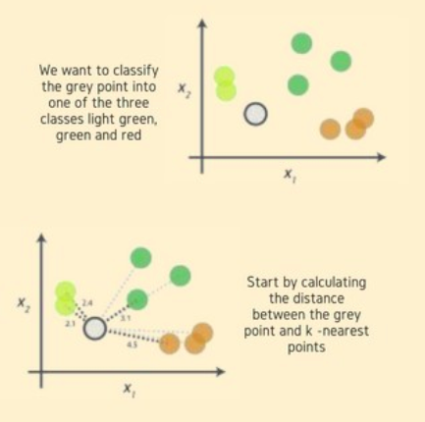
knn（K-Nearest Neighbours）分类
K邻近算法是一个简单的，常被用于分类问题的算法。是一种“懒算法”。
如右图，已知有三类样本，在参数空间的分布为亮绿、绿、棕。现需确定灰色样本点应当分在哪一类？
算法寻找距离它最近的k个点。例如，k=3的情况下发现三个最近邻居里亮绿色的点最多（2个）。于是将它划分为亮绿。

Slide 10
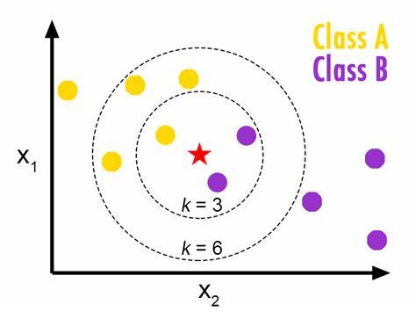
k取值的影响
KNN的这样的基本思想有点类似于生活中的“物以类聚。人以群分”。
不同的 k 取值会导致不同的分类结果。
k 值取小的话，意味着数据噪音将会在结果上有很大的影响。k 值取大的话，将会使计算成本很大。
k 的取值要具体问题具体分析，需要自己来衡量。

Slide 11
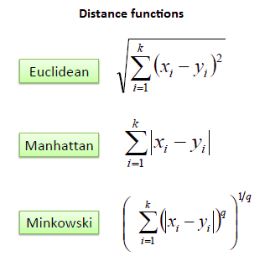
距离计算
距离计算经常简单地用“欧几里德距离”。
也可用“曼哈顿距离”“明可夫斯基距离”。
距离的选取也要具体问题具体分析。

Slide 12
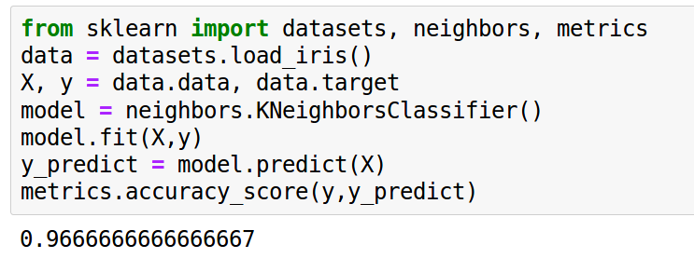
sklearn 之 Iris 数据 knn 训练测试全代码

Slide 13
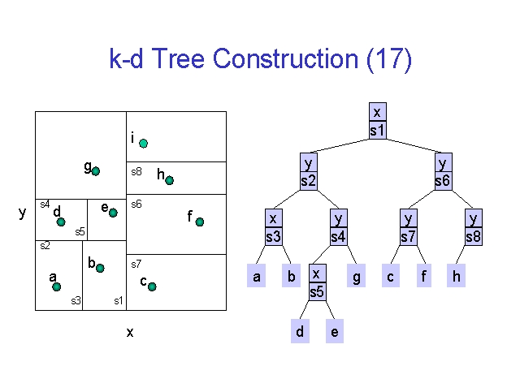

优缺点
knn 不建立具体的数学模型，适用范围广，对简单的数据集简单有效。
样本个数不对称时（例如，某种类别的样本系统地偏少），会造成不公平。可用按样本数加权的方法解决。
寻找邻居是很复杂的过程，一般采用kd-tree的算法。当样本数量很大时，仍然耗费大量时间。

